Slide 1

ПРОГРАММА РАЗВИТИЯ
«МОДЕЛЬ СОПРОВОЖДЕНИЯ И ПОДДЕРЖКИ ПРОФЕССИОНАЛЬНЫХ КОМПЕТЕНЦИЙ ПЕДАГОГОВ
В ОБЛАСТИ ПРОЕКТНОЙ ДЕЯТЕЛЬНОСТИ В РАМКАХ РЕАЛИЗАЦИИ НАЦИОНАЛЬНОГО ПРОЕКТА
«ДЕСЯТИЛЕТИЕ ДЕТСТВА» на 2022 – 2026 г.
АДМИНИСТРАЦИЯ ПОЧИНКОВСКОГО МУНИЦИПАЛЬНОГО ОКРУГА
НИЖЕГОРОДСКОЙ ОБЛАСТИ
МУНИЦИПАЛЬНОЕ КАЗЕННОЕ ДОШКОЛЬНОЕ ОБРАЗОВАТЕЛЬНОЕ УЧЕРЕЖДЕНИЕ ПОЧИНКОВСКИЙ ДЕТСКИЙ САД №8
Разработчик: Тяпухина Светлана Васильевна
старший воспитатель.
с. Починки, 2022 г.

Slide 2
НОРМАТИВНО-ПРАВОВОЕ ОБЕСПЕЧЕНИЕ ПРОГРАММЫ
ФЕДЕРАЛЬНЫЙ УРОВЕНЬ
Федеральный государственный образовательный стандарт дошкольного образования (ФГОС ДО), приказ Минобрнауки Росси № 1155 от 17 ноября 2013г. Ссылка: https://www.garant.ru/products/ipo/prime/doc/70412244/
Приказ Министерства образования и науки Российской Федерации от 11.02.2020 № 373 «О концепции модернизации российского образования на период до 2010». Ссылка: http://docs.cntd.ru/document/901816019
Указ Президента Российской Федерации от 07.05.2018 г. № 204 О национальных целях и стратегических задачах развития Российской Федерации на период до 2024 года. Ссылка: https://base.garant.ru/71937200/
https://www.garant.ru/products/ipo/prime/doc/71748426/
Приказ Минздравсоцразвития России от 26.08.2010 г. № 761н «Об утверждении Единого квалификационного справочника должностей руководителей, специалистов и служащих, раздел «Квалификационные характеристики должностей работников образования» с изменениями, внесенными приказом Минздравсоцразвития России от 31.08.2011 г. № 448н. Ссылка: https://base.garant.ru/199499/
Приказ Минтруда России от 18.10.2013 г. № 554н «Об утверждении профессионального стандарта «Педагога (педагогическая деятельность в сфере дошкольного, начального общего, основного общего, среднего общего образования) (воспитатель, учитель)». Ссылка: https://base.garant.ru/70535556/
Указ Президента России от 29 мая 2017 года №240 «Об объявлении в Российской Федерации Десятилетия детства» и поручение Президента России по итогам заседания Координационного совета по реализации Национальной стратегии действий в интересах детей 28 ноября 2017 года (№Пр-2440 от 2 декабря 2017 года, подпункт «б» пункта 6). Ссылка: https://base.garant.ru/71684480/
План основных мероприятий до 2020 года, проводимых в рамках Десятилетия детства. Ссылка: https://vmeste-rf.tv/analytics/analytics-a-decade-of-childhood-the-new-national-project-family-values-as-investment-in-the-future-r/

Slide 3
НОРМАТИВНО-ПРАВОВОЕ ОБЕСПЕЧЕНИЕ ПРОГРАММЫ
РЕГИОНАЛЬНЫЙ УРОВЕНЬ
1. Проект Стратегии развития Нижегородской области до 2035 года. Поручение Правительства Российской Федерации от 22 мая 2018 г. № ДМ-П13-2858 (подпункт «б» пункта 2) о разработке и реализации национального проекта в сфере образования . Ссылка: https://base.garant.ru/71958974/
2. https://www.garant.ru/products/ipo/prime/doc/400150053/
3. Региональные проекты, входящие в национальный проект. «Образование» Ссылка: https://strategy.government-nnov.ru/ru-RU/national-projects/education
4. Приказ МОНО от 27.02.14 № 488 «Об утверждении плана-графика действий по обеспечению введения федерального государственного стандарта дошкольного образования в Нижегородской области». Ссылка: http://docs.cntd.ru/document/465509170
ЛОКАЛЬНЫЕ НОРМАТИВНЫЕ АКТЫ ДОО О РАЗРАБОТКЕ И РЕАЛИЗАЦИИ ПРОГРАММЫ РАЗВИТИЯ
Образовательная программа МК ДОУ Починковский детский сад №8, с. Починки.
Устав МК ДОУ Починковского детского сада №8. С://mkdou8pohinki.nubex.ru/sveden/document/

Slide 4
АНАЛИЗ СИТУАЦИИ
Национальный проект «Десятилетие детства» - это одна из задач модернизации системы педагогического образования: педагог должен понимать, каков современный ребёнок, какие есть проблемы и как нужно взаимодействовать и работать не только с самим ребёнком, но и с его семьёй.
Идея проекта «Десятилетие детства» - создание программы обучения педагогов информационной грамотности. Нужно учить: внимательному отношению родителей к детям, педагогов к воспитанникам, детей коммуникации друг с другом.
Национальный проект позволит ДОУ внедрить и реализовать проект «Школа современного родителя», тем самым поможет выстроить модель развития взаимодействия педагогов и родителей и повысить активность педагогов до 100% к участию в проектной деятельности ДОУ.
КВАЛИФИКАЦИОННЫЙ УРОВЕНЬ ПЕДАГОГОВ
ОБРАЗОВАНИЕ ПЕДАГОГОВ
КУРСОВАЯ ПОДГОТОВКА ПЕДАГОГОВ

Slide 5
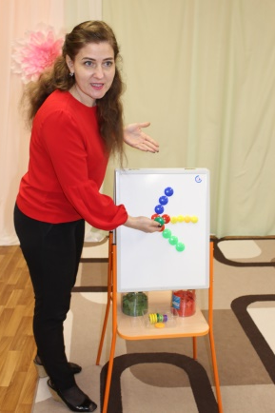
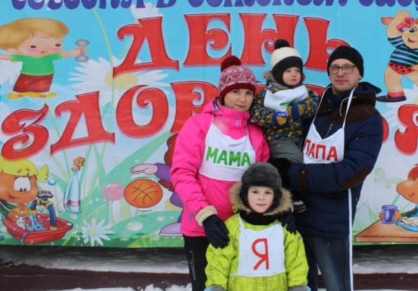
АНАЛИЗ СИТУАЦИИ
ГОТОВНОСТЬ ПЕДАГОГОВ К ПРОЕКТНОЙ ДЕЯТЕЛЬНОСТИ (2021г.)
Задачи: выявить уровень профессиональной компетентности
у педагогов всех групп по вопросам проектной деятельности
Проблемные направления педагогической работы:
1 группа педагогов хорошо ориентируются в указанном направлении, и могут делиться опытом.
2 группа педагогов владеют знаниями, умениями, но у них недостаточно знаний делится опытом.
3 группа педагогов имеют трудности в проектной деятельности.
УДОВЛЕТВОРЕННОСТЬ РОДИТЕЛЕЙ
Мнения родителей о качественном конструктивном взаимоотношении с педагогами по проектной деятельности
Задачи:
- становление продуктивных взаимоотношений между коллективом ДОО и семьями воспитанников через проектную деятельность;
- выявить степень удовлетворенности родителей ходом и результатами конструктивного взаимодействия.

Slide 6
ПРОТИВОРЕЧИЯ,
ВЫЯВЛЕННЫЕ В РЕЗУЛЬТАТЕ АНАЛИЗА
ВНЕШНЕЙ И ВНУТРЕННЕЙ СРЕДЫ
Требования государственного национального проекта
«Десятилетие детства»
Низкая мотивация
педагогов к участию
в национальном проекте «Десятилетие детства»

Slide 7
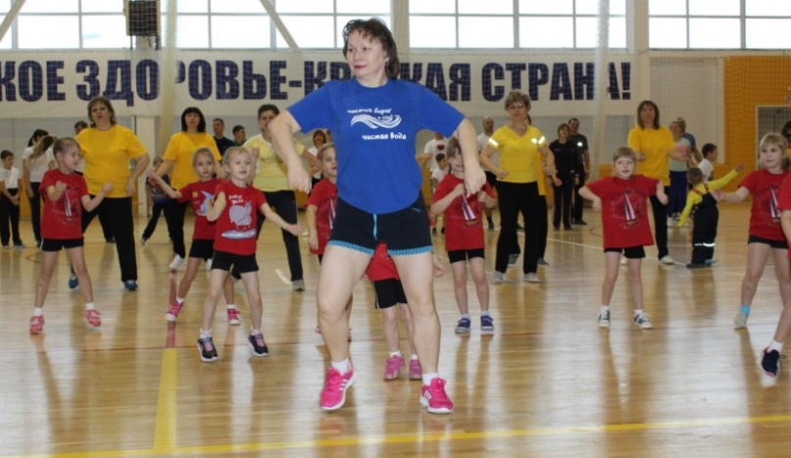
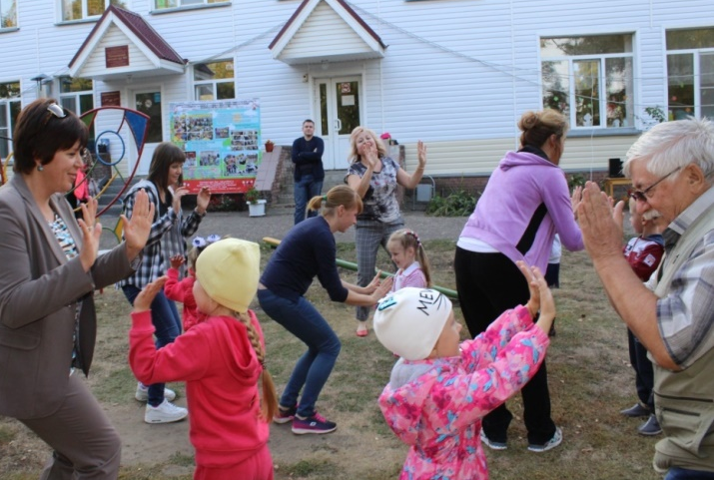
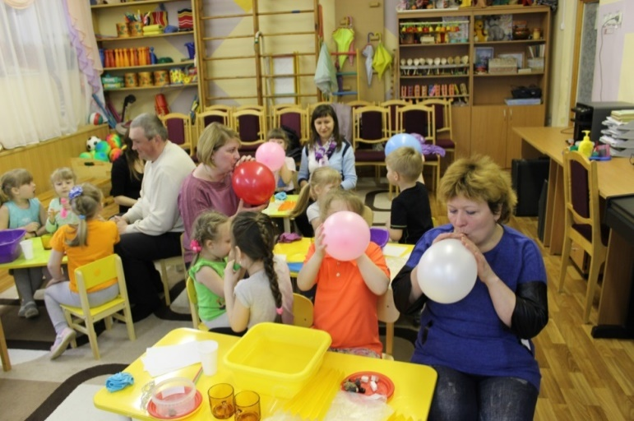
ПРОБЛЕМА
Низкий процент участия педагогов (50%) в проектной деятельности ДОУ не позволяет реализовать национальный проект «Десятилетие детства» по работе с семьями детей
от 0 до 3 лет и с 3 до 8 лет.

Slide 8
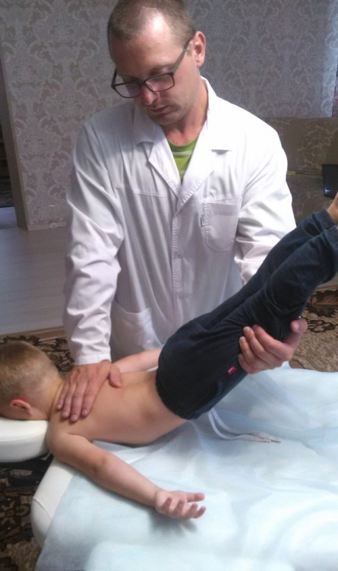
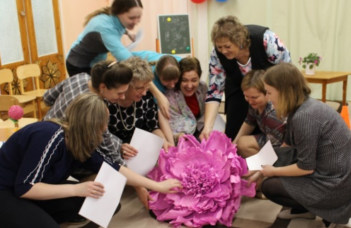
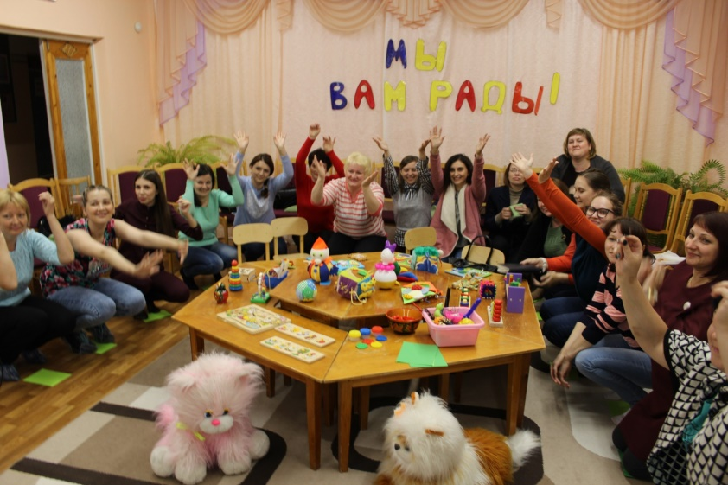
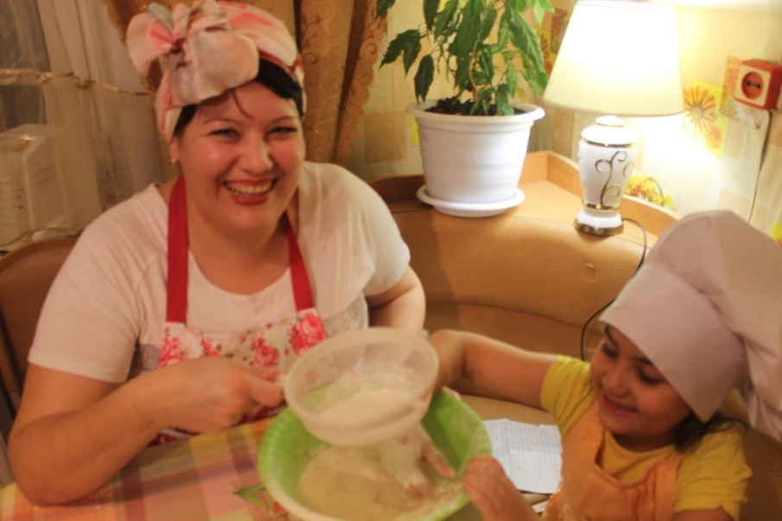
ЦЕЛЬ
Разработать и реализовать модель сопровождения и поддержки педагогов в процессе формирования их проектных компетенций
в соответствии с требованиями национального проекта
«Десятилетие детства»
2022-2026 г.

Slide 9
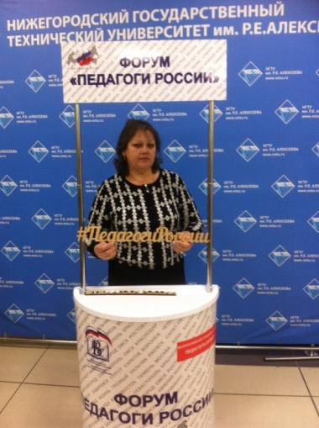
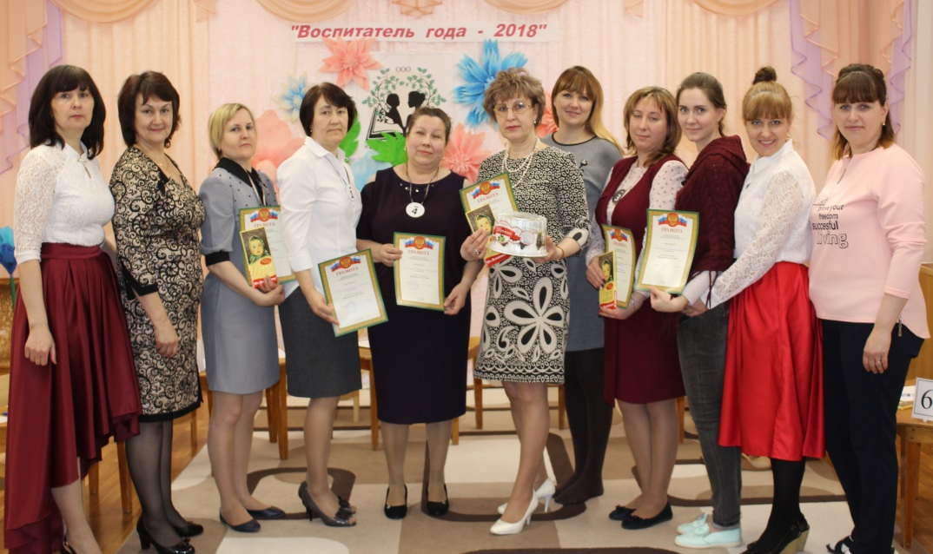
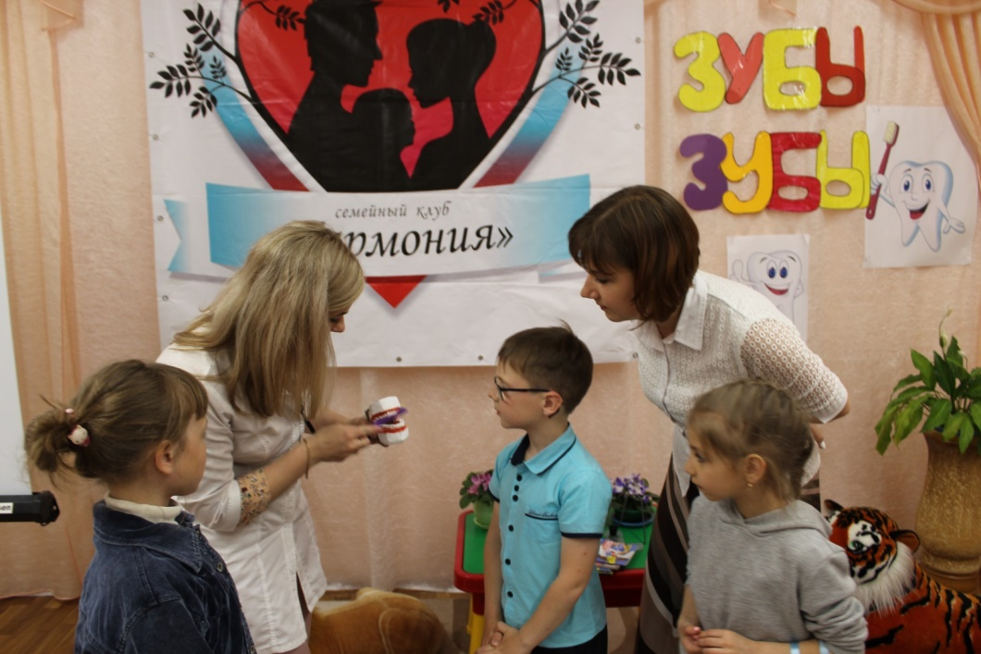
АНАЛИЗ АЛЬТЕРНАТИВ
(пути достижения поставленной цели и выбор варианта решения проблемы)
Систематизировать работу методического сопровождения по повышению компетентности и профессионального роста педагогов в проектной деятельности.
Разработать и внедрить модель организационно-методического сопровождения педагогических кадров
в области проектной деятельности.
Педагогам разработать и внедрить проекты по работе с семьей.

Slide 10
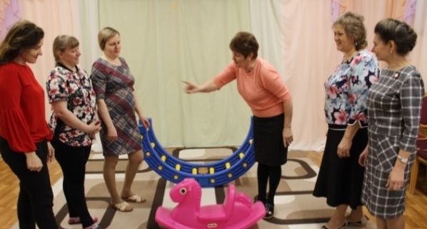
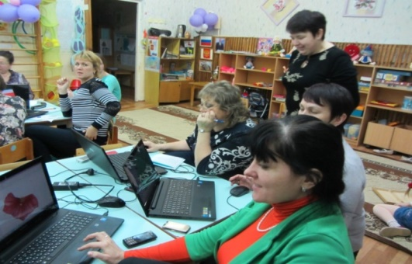
ЗАДАЧИ ПРОГРАММЫ
Провести диагностику дефицитов компетентности и профессионализма педагогов в проектной деятельности .
Организовать и провести обучение педагогов по формированию проектной компетенции.
Разработать и реализовать перечень проектов по работе с семьей.
Предусмотреть стимулирование и мотивацию педагогов.
Провести мониторинг проектной деятельности педагогов.

Slide 11
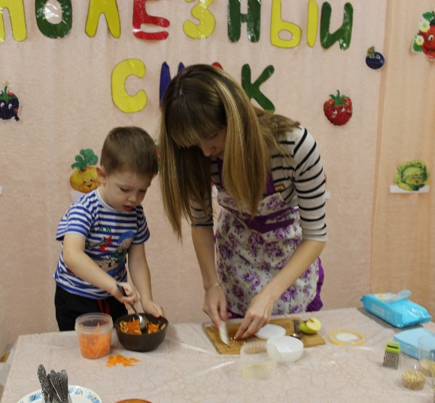
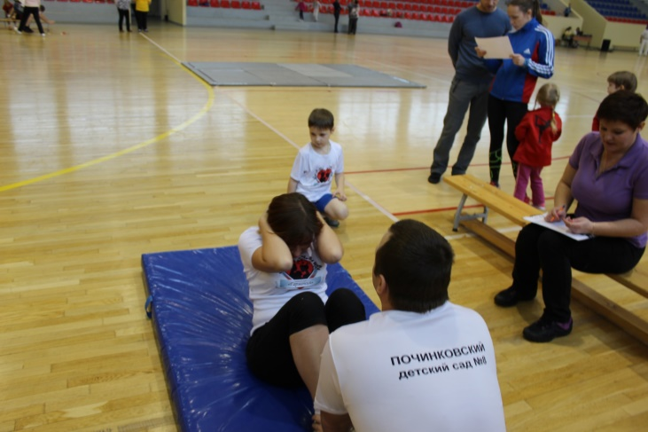
ОЖИДАЕМЫЙ РЕЗУЛЬТАТ
Отсутствие профессиональных дефицитов педагогических кадров в проектной деятельности.
Обучены в НИРО 100% педагогов по программе «Формирование проектной компетентности».
Педагогами разработаны и реализованы не менее 6 проектов по работе с семьей.
Предусмотрено стимулирование и мотивация педагогов.
Оформлена аналитическая справка по результатам мониторинга профессиональных дефицитов педагогических кадров в проектной деятельности .
Все педагоги активно участвуют в реализации национального проекта «Десятилетие детства».

Slide 12
ПЛАН ПРОЕКТА ПРОГРАММЫ РАЗВИТИЯ
№ n/n | НАИМЕНОВАНИЕ МЕРОПРИЯТИЙ | ОТВЕТСТВЕННЫЙ ИСПОЛНИТЕЛЬ |  | СРОК РЕАЛИЗАЦИИ |  | ОЖИДАЕМЫЙ РЕЗУЛЬТАТ
ЗАДАЧИ №1 Провести диагностику дефицитов компетентности и профессионализма педагогов в проектной деятельности
1. | Создание рабочей группы по разработке программы Развития |  | Заведующий Агрикова Е.В. |  | 12.01.2022г. | приказ о создании рабочей группы
2 | Разработка диагностики и методических инструментарий для определения профессиональных компетенций педагогов ДОУ по проектной деятельности. |  | Старший воспитатель Тяпухина С.В. |  | 20.01.2022г. | Диагностика и методический инстументарий
3 | Выявление массовых и индивидуальных профессиональных дефицитов (затруднений) педагогических работников и управленческих кадров в части владения соответствующими знаниями, умениями, навыками, составляющими содержание профессиональных (предметных, методических, педагогических и коммуникативных) компетенций |  | Старший воспитатель Тяпухина С.В. Музыкальный руководитель Гильманшина О.К. Педагог-психолог Гусева М.Л. |  | 25.02.2022г. | аналитическая справка по итогам выявления профессиональных дефицитов.
4 | Обработка полученных данных по итогам диагностики (Анализ результатов диагностики) |  | Старший воспитатель Тяпухина С.В., |  | 26.02.2022г. | итоговый анализ диагностики

Slide 13
ПЛАН ПРОЕКТА ПРОГРАММЫ РАЗВИТИЯ
№ n/n | НАИМЕНОВАНИЕ МЕРОПРИЯТИЙ | ОТВЕТСТВЕННЫЙ ИСПОЛНИТЕЛЬ | СРОК РЕАЛИЗАЦИИ | ОЖИДАЕМЫЙ РЕЗУЛЬТАТ
ЗАДАЧИ №2 Организовать и провести обучение педагогов по формированию проектной компетенции.
1. | Разработка план-графика повышения квалификации педагогов ДОУ по обучению проектной деятельности педагогов ДОУ. | Заведующий Агрикова Е.В. | 01.03. 2022 | План –график повышения квалификации
2 | Выстраивание индивидуального маршрута профессионального развития педагогов по реализации проектной деятельности. | Старший воспитатель Тяпухина С.В. | 01.03.2022 | Индивидуальные маршруты
3 | Проведение педагогического совета, семинара-практикума, мастер-класса по вопросам проектной деятельности в рамках повышения компетентности педагогов. | Старший воспитатель Тяпухина С.В. Воспитатель Кошкина Г.И Педагог-психолог Гусева М.Л. | 10.02.2022-12.12.022 | Овладения педагогами профессиональными компетенциями в области проектной деятельности
4 | Практическое применение полученных знаний и умений в составлении проектов по работе с семьями воспитанников. | Старший воспитатель Тяпухина С.В., Педагоги ДОУ | 2023-2024 | Проекты

Slide 14
ПЛАН ПРОЕКТА ПРОГРАММЫ РАЗВИТИЯ
№ n/n | НАИМЕНОВАНИЕ МЕРОПРИЯТИЙ | ОТВЕТСТВЕННЫЙ ИСПОЛНИТЕЛЬ | СРОК РЕАЛИЗАЦИИ | ОЖИДАЕМЫЙ РЕЗУЛЬТАТ
ЗАДАЧИ №3 Разработать и реализовать перечень проектов по работе с семьей
1. | Составление перечня проектов по работе с семьей: «Школа молодого родителя»; «Здоровый ребенок»; «Безопасность детей»; «Культурное развитие детей» | Рабочая группа | Апрель 2022 | Создан перечень проектов
2 | Разработка маршрутного навигатора педагогов по проектной деятельности с семьей. | Старший воспитатель | Апрель 2022 | Организован постоянно действующий семинар по применению методик проектной деятельности по работе с семьей
3 | Разработка, апробация и реализация проектов по работе с детьми и родителями: «Школа молодого родителя»; «Здоровый ребенок»; «Безопасность детей»; «Культурное развитие детей» | Педагоги и специалисты | Апрель 2022 - декабрь 2026 | Созданы проекты с детьми и родителями
4 | Мониторинг уровня удовлетворенности родителей взаимодействием с педагогами ДОУ в реализации совместных проектов. | Рабочая группа | Конец каждого учебного года | 100 % удовлетворенность родителей

Slide 15
ПЛАН ПРОЕКТА ПРОГРАММЫ РАЗВИТИЯ
№ n/n | НАИМЕНОВАНИЕ МЕРОПРИЯТИЙ | ОТВЕТСТВЕННЫЙ ИСПОЛНИТЕЛЬ | СРОК РЕАЛИЗАЦИИ | ОЖИДАЕМЫЙ РЕЗУЛЬТАТ
ЗАДАЧИ №4 Предусмотреть стимулирование и мотивацию педагогов.
1. | Разработать перечень показателей оценки эффективности и результативности в проектной деятельности педагогов | Заведующий Агрикова Е.В. | 01.02.2022 | Перечень показателей
2 | Применение результатов оценки эффективности в стимулировании | Заведующий Агрикова Е.В. | 2022-2026 | Стимулирование в виде благодарности и денежных вознаграждений
№ n/n | НАИМЕНОВАНИЕ МЕРОПРИЯТИЙ | ОТВЕТСТВЕННЫЙ ИСПОЛНИТЕЛЬ | СРОК РЕАЛИЗАЦИИ | ОЖИДАЕМЫЙ РЕЗУЛЬТАТ
ЗАДАЧИ №5 Провести мониторинг проектной деятельности педагогов
2 | Сбор информации (портфолио педагогов по проектной деятельности с семьями) | Старший воспитатель Тяпухина С.В. | Ноябрь 2026 | Портфолио педагогов
3 | Подведение результатов педагогического мастерства и результативности педагогов. | Старший воспитатель Тяпухина С.В. | 25.12.2025 | Аналитическая справка по завершению программы Развития

Slide 16
УПРАВЛЕНИЕ
РЕАЛИЗАЦИЕЙ ПРОГРАММЫ РАЗВИТИЯ
Заведующий
(руководитель рабочей группы)
Стратегия развития
I
рабочая группа
II
рабочая группа
III
рабочая группа
IV
рабочая группа
Заведующий
Ст. воспитатель
Ст. воспитатель
Педагоги
Педагоги
Семьи
Заведующий
Ст. воспитатель
Обучающиеся

Slide 17
БЮДЖЕТ ПРОЕКТА
№ n/n | Номер статьи, наименование финансовых средств | 2022 | 2023 | 2024 | 2025 | Финансы из вне
1. | Статья №226 Обучение педагогов | бесплатно | бесплатно | бесплатно | бесплатно | квота
2 | Статья №211 Стимулирование педагогов | В пределах фонда на зар.плату | В пределах фонда на зар.плату | В пределах фонда на зар.плату | В пределах фонда на зар.плату
3 | Статья № 310 Основные средства | В пределах сметы | В пределах сметы | В пределах сметы | В пределах сметы | грант
4. | Статья №346 Увеличение материальных запасов | В пределах сметы | В пределах сметы | В пределах сметы | В пределах сметы
5 | Статья 226 Прочие работы , услуги | В пределах сметы | В пределах сметы | В пределах сметы | В пределах сметы

Slide 18
ВОЗМОЖНЫЕ РИСКИ И ПУТИ ИХ ПРЕОДОЛЕНИЯ
№ n/n | РИСКИ | ПУТИ ПРЕОДОЛЕНИЯ
1 | Низкая мотивация участия педагогов в проектной деятельности. | Предусмотрено стимулирование и мотивация педагогов за включения педагогов в проектную деятельность по работе с семьей.
2 | Низкая компетентность педагогов в создании проектов | Обучение на курсах по повышению квалификации НИРО, участия: в семинарах, мастер-классах, семинарах-практикумах, в РМО, а так же в районных, региональных, областных, всероссийских, международных: совещаниях, заседаниях, семинарах, тренингах, семинарах-практикумах, конференциях, форумах слетах, фестивалях. Вебинарах. Транслирования опыта среди ДОУ на РМО, в СМИ, профессиональных педагогических советах и интернет-сообществах; участия в социально-значимых мероприятий, методических разработок, дидактических игр, проектов (педагог - дети - родитель).
3 | Низкая организация рабочего времени (не знания бережливых технологий) | Изучение «Бережливых технологий» и применение технологий на практике.

Slide 19
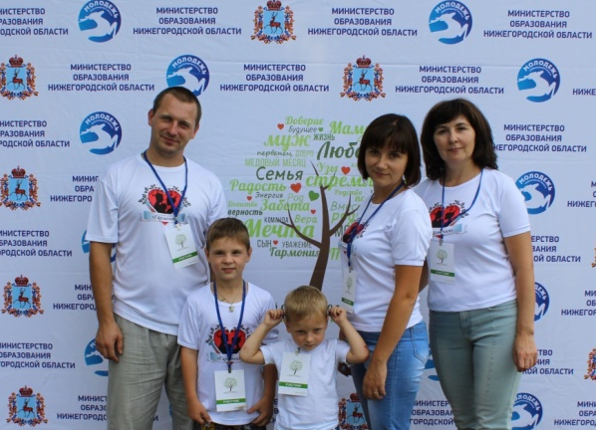
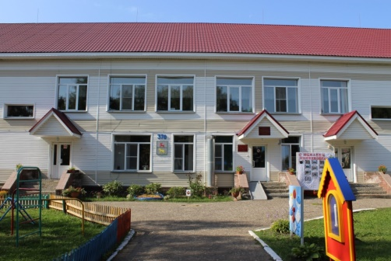
КОНТАКТНАЯ ИНФОРМАЦИЯ
Сайт ДОУ: https://mkdou8pohinki.nubex.ru/
Почта ДОУ: dou8_poch@mail.ru
Телефон ДОУ: 88319752192
Телефон заведующего: 89103807017
Почтовый адрес: Нижегородская область, Починковский округ, Нижегородская область, с. Починки, ул. Советская, д.11
Сайт сообщества ДОУ
Клуб молодых семей
«Гармония» https://vk.com/garmonyadou8

